Slide 1
肉じゃが 玉子焼き きんぴらごぼう
炊き込みごはん さばの味噌煮
筑前煮 ふろふき大根 かぼちゃの煮付け
～料理を振舞う喜びが溢れる～
ONAKAMA
栗ごはん ブリ大根 チキン南蛮
ポテトサラダ ハンバーグ ピーマンの肉詰め
チーズグラタン 竜田揚げ アクアパッツァ

Slide 2
サービス名:ONAKAMA
ONAKAMA=「同じ釜の飯」+仲間
料理が好きな人が、よりたくさんの人に料理を
振舞い、おいしいと言ってもらえる
B：はじめの一歩
技術的・サービス的優位点、差別点
・料理好きで人を自宅に招ける人を初期に集め、
サービス内にログや評価を蓄積する
・固定資産を持たず、サービスを広げる
（家庭の食卓を活用）
おいしいごはんと楽しい会話が広がる
あたたかい世界へ
A：達成したい世界

Slide 3
私たちが解決したい課題
家族や友人以外にも、自分が作る料理に
おいしいと言ってもらいたい
料理を
作る人
・料理を振る舞う喜びは人間の本能的な欲求
・よほどのことがないと、家族や身近な友人にしか料理を
振る舞う機会がない
（人生で自分の料理を食べてくれるのは数十人レベル）
家庭のやさしい味を会話とともに
楽しみたい
料理を
食べる人
・お茶の間がなく、一人で会話なく日々ご飯を食べている
・いつも外食ばかりで不健康

Slide 4
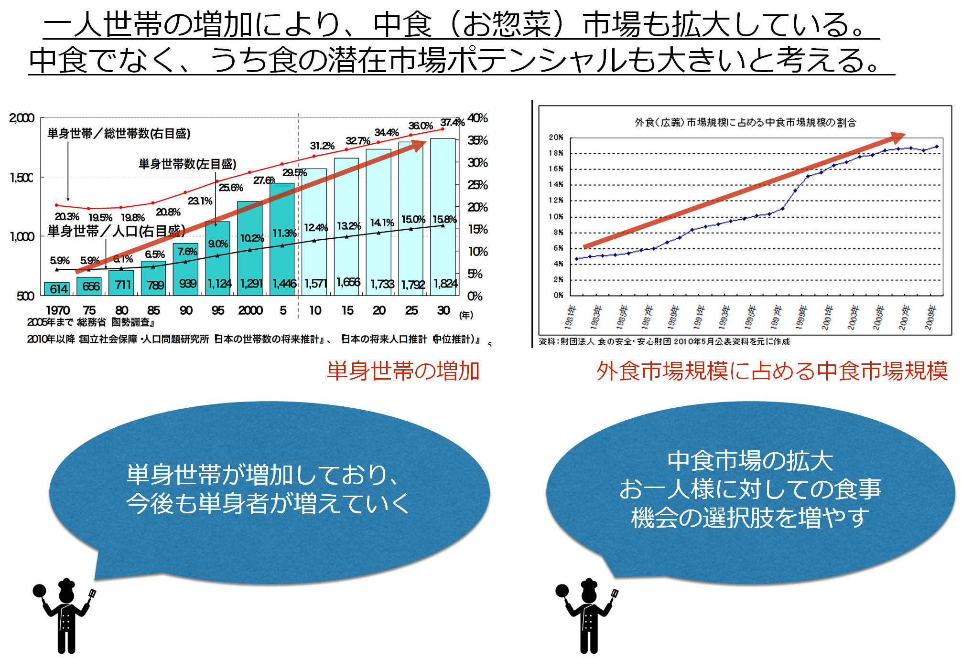
市場背景

Slide 5
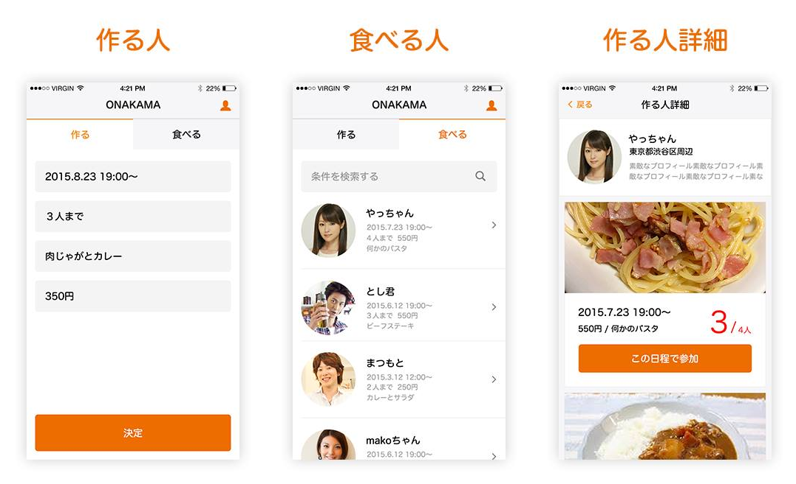
アプリイメージ

Slide 6



ユーザー想定
～料理好きな山田さんの例～
今週日曜日に
ガチ料理を振る舞って
ホームパーティしよう!!
メーカーで営業勤務の山田さん
趣味：料理
後日、アプリ上で山田さんの料理を
レビュー
❤
山田家＠中目黒
うまい！
ウマ！
おいしー！
平均
元々の友人
（口コミでお誘い）
初対面の新たな食べナカマ
（ONAKAMA経由で参加）

Slide 7
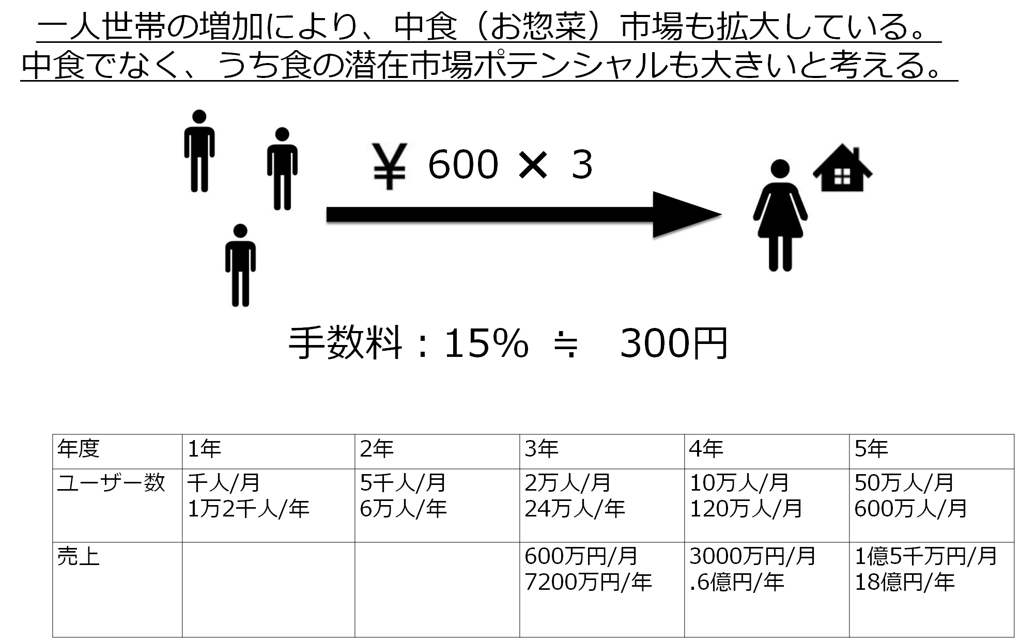
マネタイズ

Slide 8
総括
私たちは、ONAKAMAで
料理が好きな人においしいと言ってもらえる楽しさを増やし、
食の楽しみ方を変えていきます。

Slide 9
ご清聴ありがとうございました。

